Slide 1
PLCT垫脚石计划：为方舟社区添砖加瓦
史宁宁
2020/01/03

Slide 2
目 录
01 2019年PLCT在方舟社区建设中的贡献
02 PLCT的垫脚石计划
03 2020年PLCT在方舟社区建设中的计划

Slide 3
目 录
01 2019年PLCT在方舟社区建设中的贡献
02 PLCT的垫脚石计划
03 2020年PLCT在方舟社区建设中的计划

Slide 4
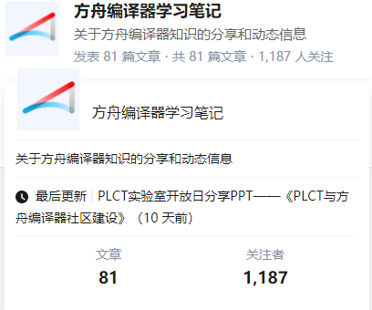
01 2019年PLCT在方舟社区建设中的贡献
方舟编译器学习笔记专栏

Slide 5

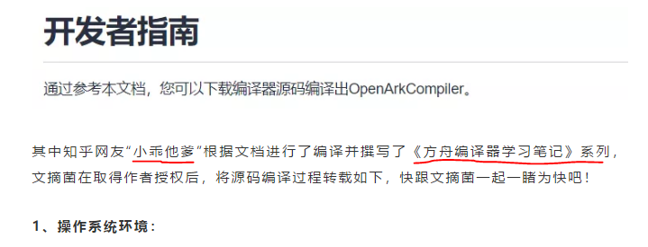
01 2019年PLCT在方舟社区建设中的贡献
专栏转载——大数据文摘20190904

Slide 6
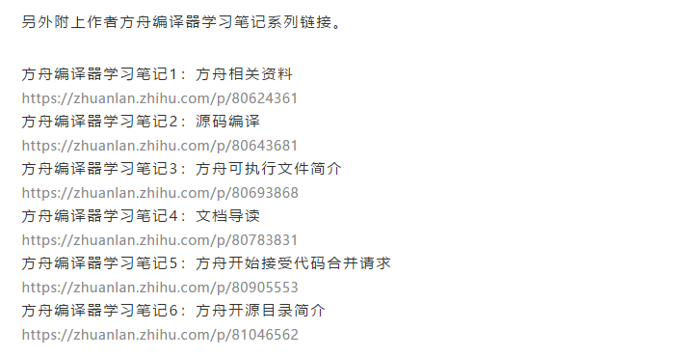
01 2019年PLCT在方舟社区建设中的贡献
专栏转载——大数据文摘20190904

Slide 7
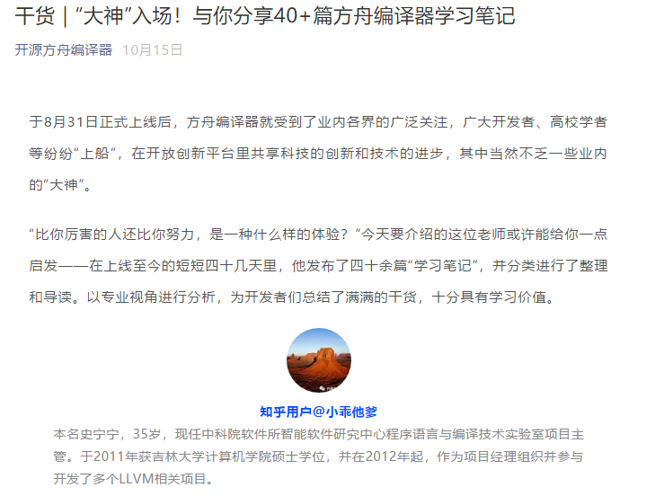
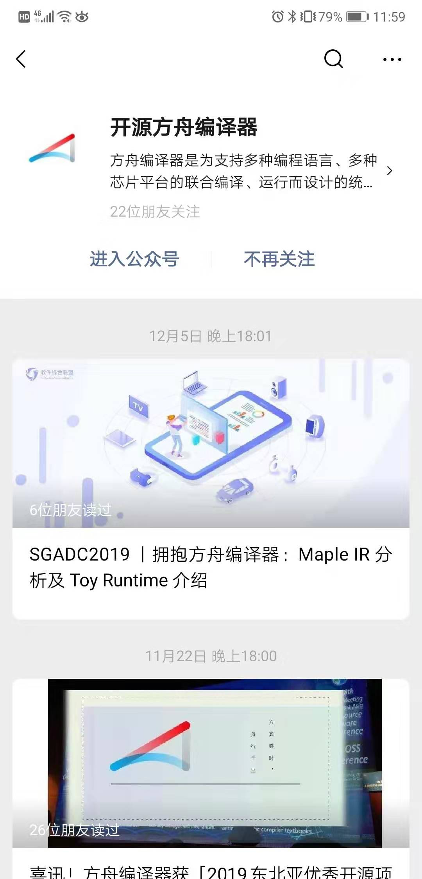
01 2019年PLCT在方舟社区建设中的贡献
专栏转载——方舟编译器官方公众号1015

Slide 8
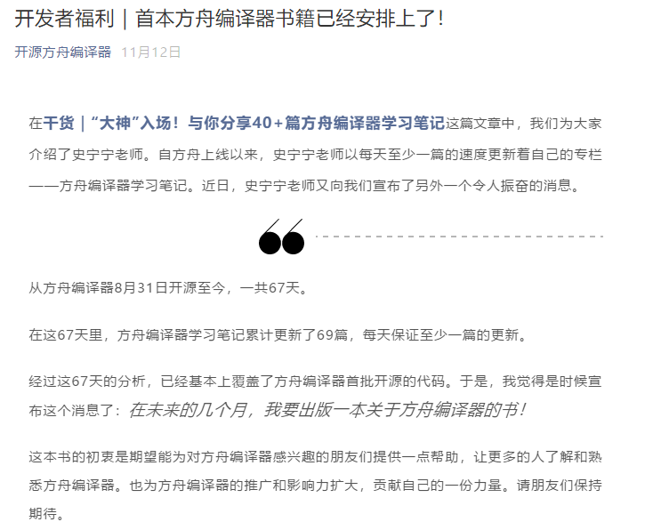
01 2019年PLCT在方舟社区建设中的贡献
专栏转载——方舟编译器官方公众号1112

Slide 9
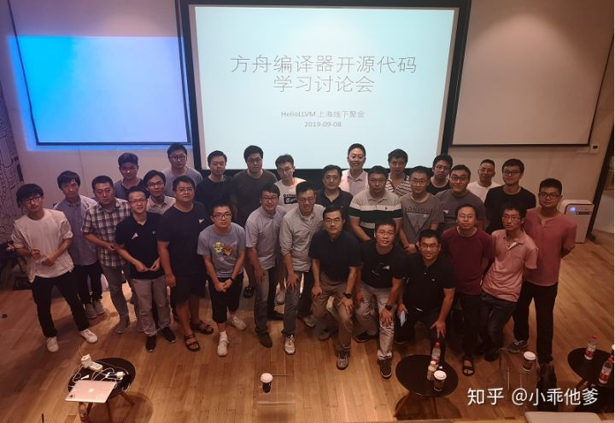
01 2019年PLCT在方舟社区建设中的贡献
方舟编译器开源代码学习讨论会20190908

Slide 10
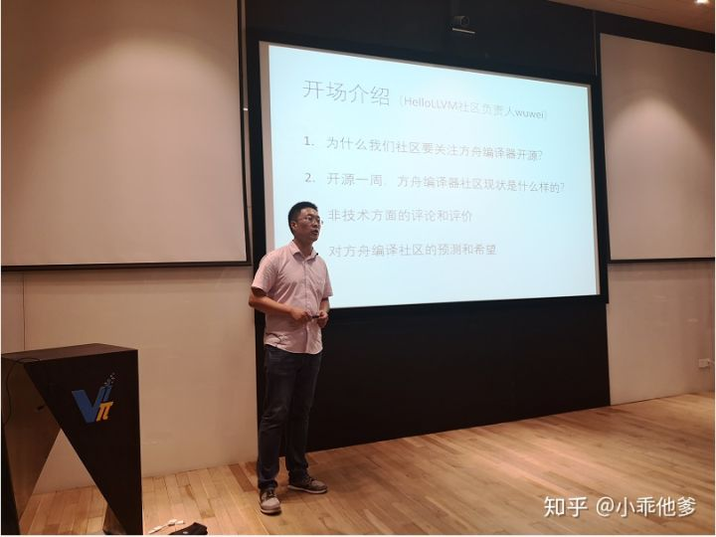
01 2019年PLCT在方舟社区建设中的贡献
方舟编译器开源代码学习讨论会20190908——开场介绍

Slide 11
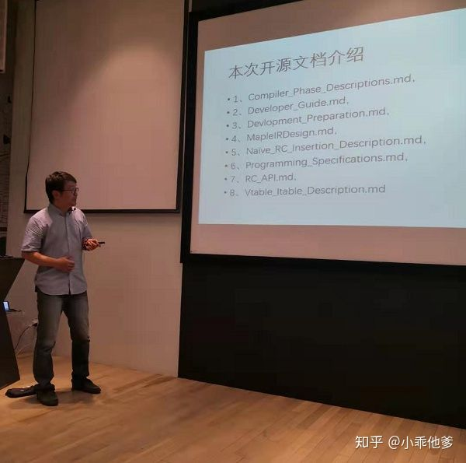
01 2019年PLCT在方舟社区建设中的贡献
方舟编译器开源代码学习讨论会20190908——《浅谈方舟编译器》

Slide 12
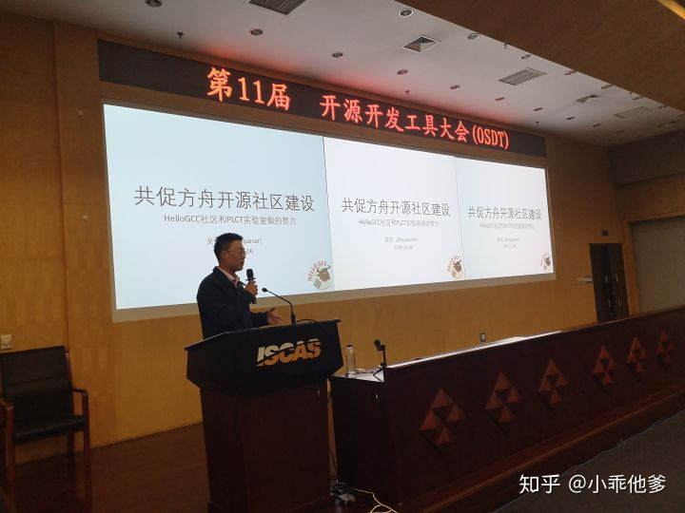
01 2019年PLCT在方舟社区建设中的贡献
OSDT2019大会20191109——《共促方舟开源社区建设》

Slide 13
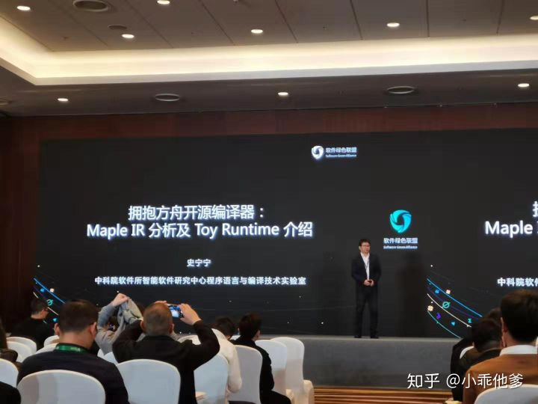
01 2019年PLCT在方舟社区建设中的贡献
绿盟开发者大会20191119——《拥抱方舟开源编译器》

Slide 14
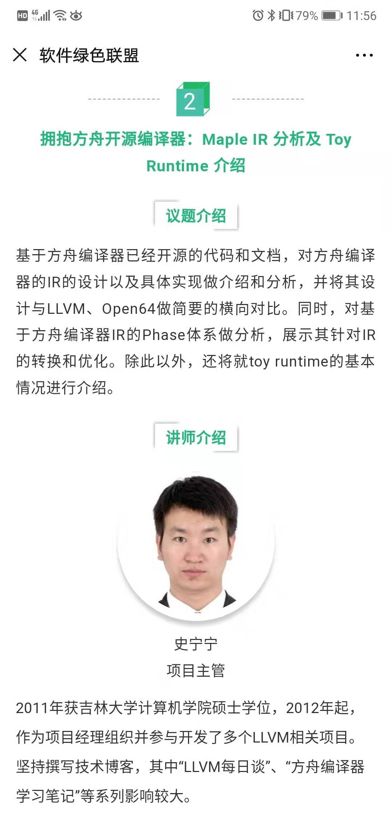
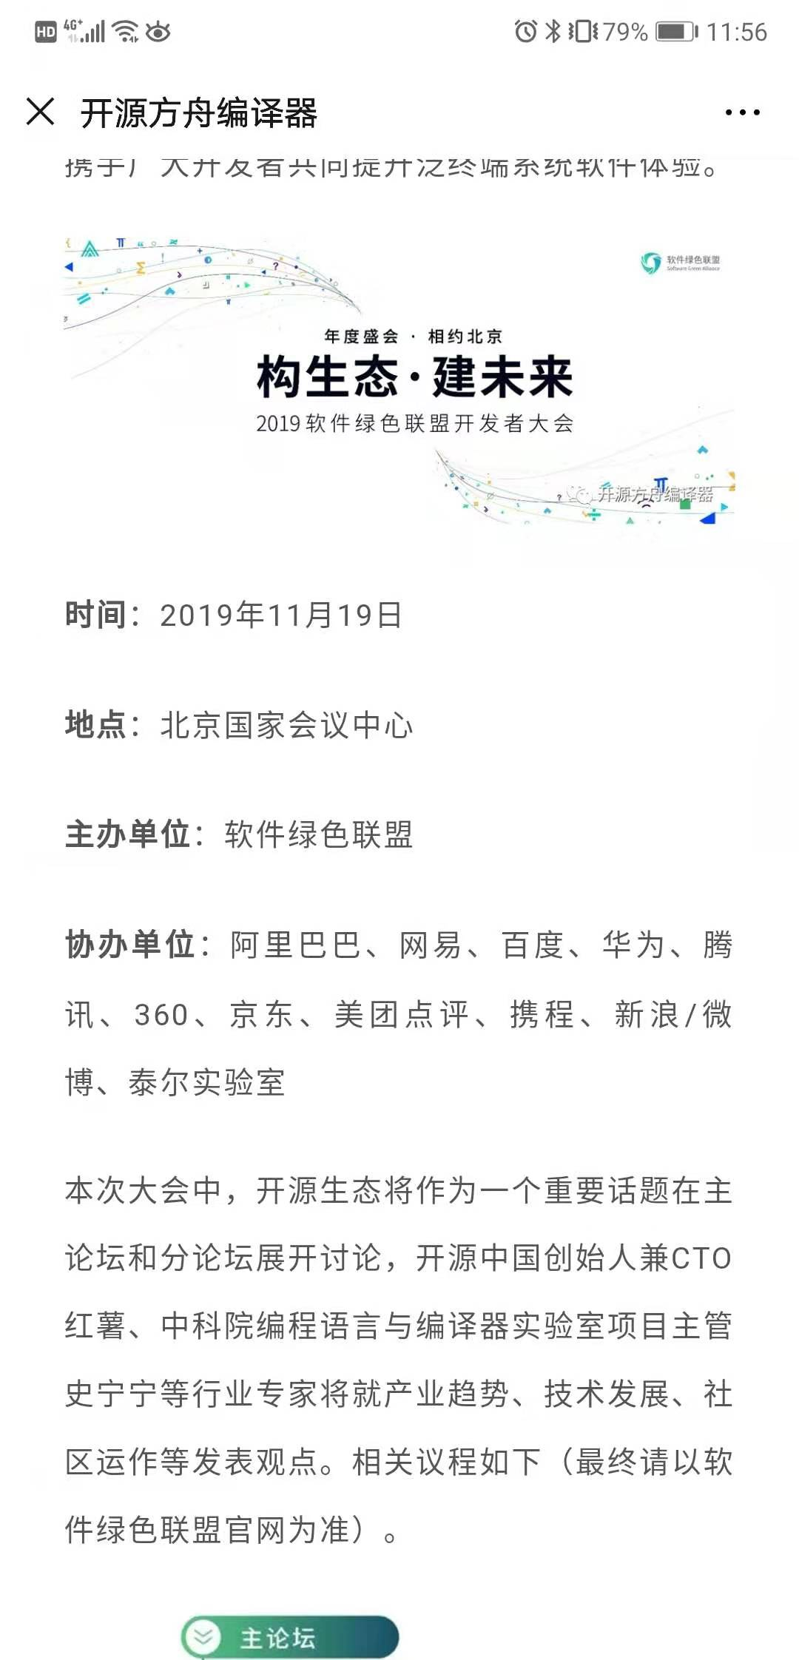
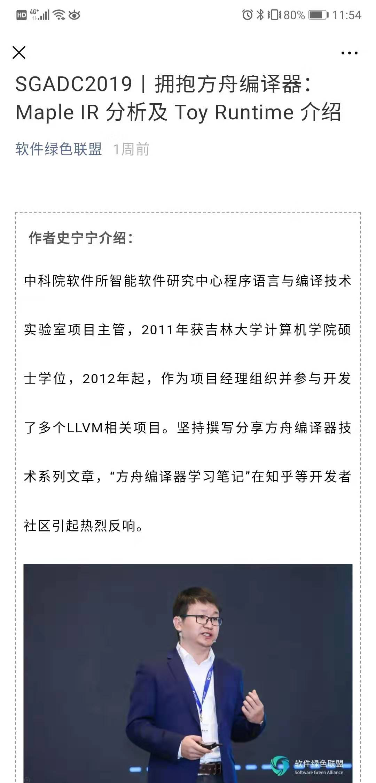
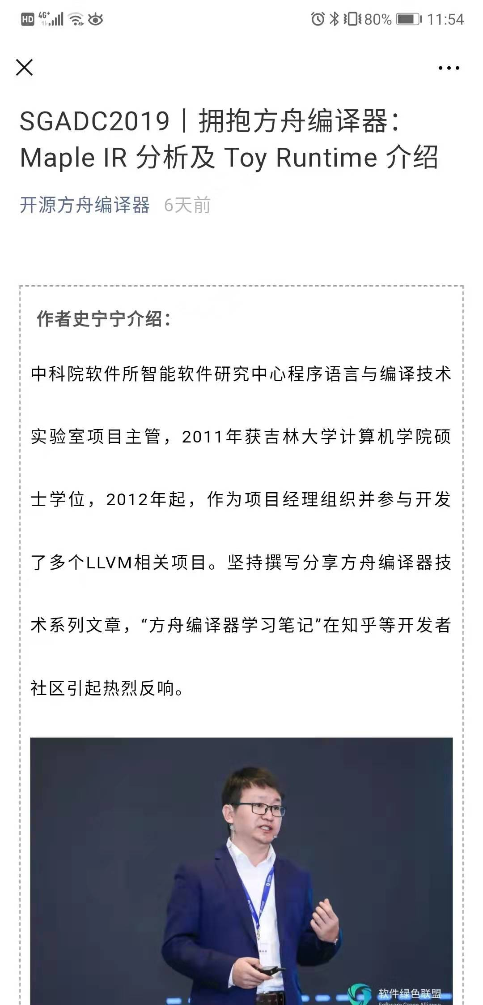
01 2019年PLCT在方舟社区建设中的贡献
绿盟大会相关报道

Slide 15
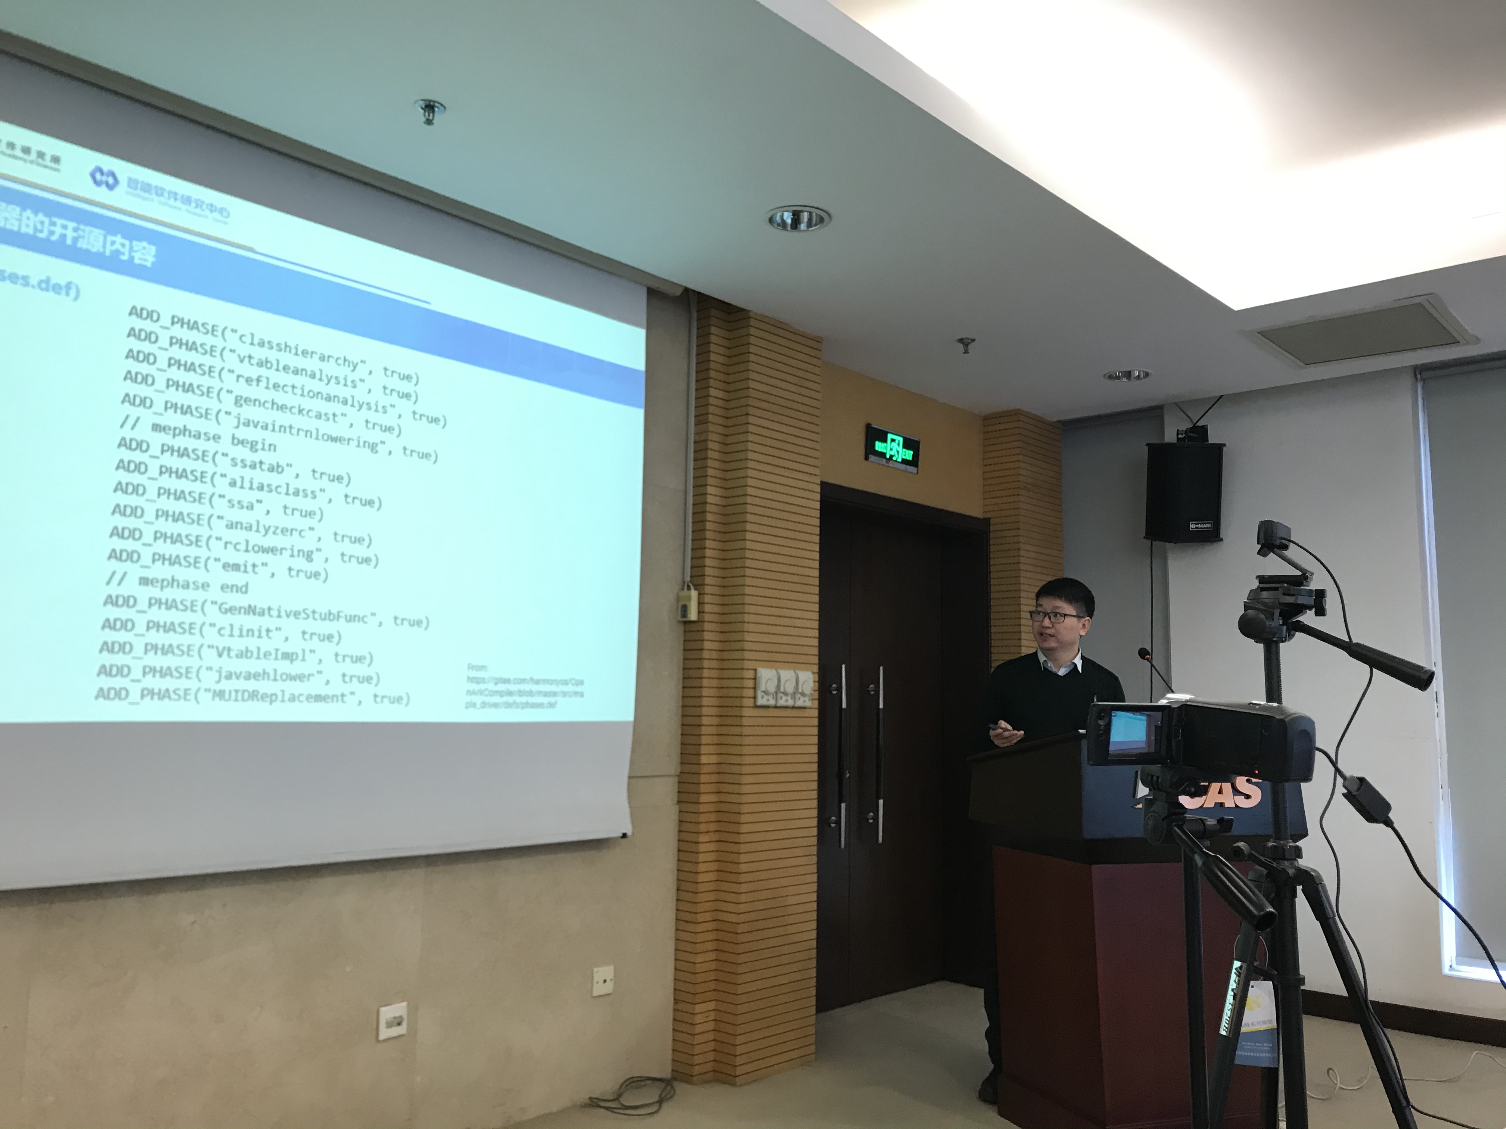
01 2019年PLCT在方舟社区建设中的贡献
PLCT实验室开放日20191218——《PLCT与方舟编译器社区建设》

Slide 16
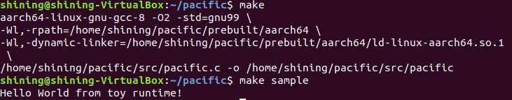
01 2019年PLCT在方舟社区建设中的贡献
Toy runtime
Toy Runtime是中科院软件所智能软件中心程序语言与编译技术实验室在开发的一个方舟编译器Runtime参考实现，这个项目是为了实现一个示例Runtime版本。Toy Runtime开源地址：https://github.com/isrc-cas/pacific
目前Toy Runtime已经发布了V0.1版本。

Slide 17
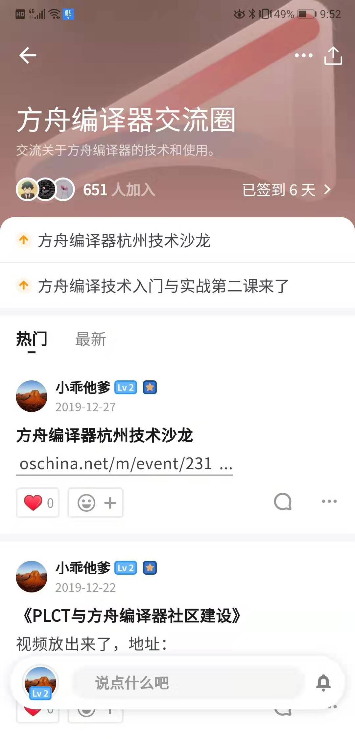
01 2019年PLCT在方舟社区建设中的贡献
方舟编译器交流圈——知乎
知乎新推出了圈子功能，我们申请并建立了方舟编译器交流圈，目前方舟编译器交流圈人数已经651人。

Slide 18
01 2019年PLCT在方舟社区建设中的贡献
方舟编译器相关的视频录制和传播——知乎（小乖他爹）
日期 | 播放数 | 赞同数 | 评论数 | 收藏数
2019-12-28 | 750 | 11 | 1 | 0
2019-12-27 | 64 | 1 | 0 | 0
2019-12-26 | 189 | 1 | 0 | 0
2019-12-25 | 320 | 0 | 0 | 0
2019-12-24 | 379 | 0 | 0 | 0
2019-12-23 | 701 | 1 | 0 | 0
2019-12-22 | 663 | 2 | 0 | 0
2019-12-21 | 700 | 1 | 0 | 0
2019-12-20 | 1164 | 5 | 0 | 0
2019-12-19 | 1128 | 5 | 0 | 0
2019-12-18 | 1288 | 6 | 0 | 0
2019-12-17 | 987 | 0 | 0 | 0
2019-12-16 | 1275 | 1 | 0 | 0
2019-12-15 | 1494 | 3 | 1 | 0
2019-12-14 | 1818 | 13 | 0 | 0
2019-12-13 | 719 | 6 | 0 | 0
2019-12-12 | 1483 | 3 | 0 | 0
2019-12-11 | 1769 | 1 | 0 | 0
2019-12-10 | 3526 | 12 | 2 | 0
2019-12-09 | 6469 | 23 | 2 | 0
2019-12-08 | 7555 | 52 | 2 | 0
2019-12-07 | 4817 | 8 | 7 | 0
2019-12-06 | 15542 | 52 | 29 | 0
2019-12-05 | 19246 | 94 | 14 | 0
合计 | 74046 | 301 | 58 | 0
视频工作开始较晚，从12月5日开始发布，截止12月28日，视频播放量已经达到7万4千多次，获得300多次赞同。

Slide 19
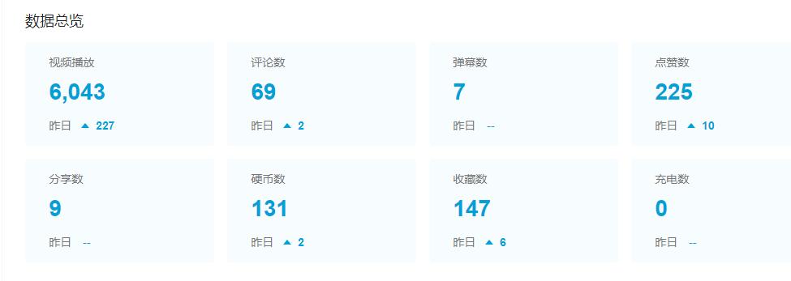
01 2019年PLCT在方舟社区建设中的贡献
方舟编译器相关的视频录制和传播——Bilibili（小乖他爹-知乎）

Slide 20
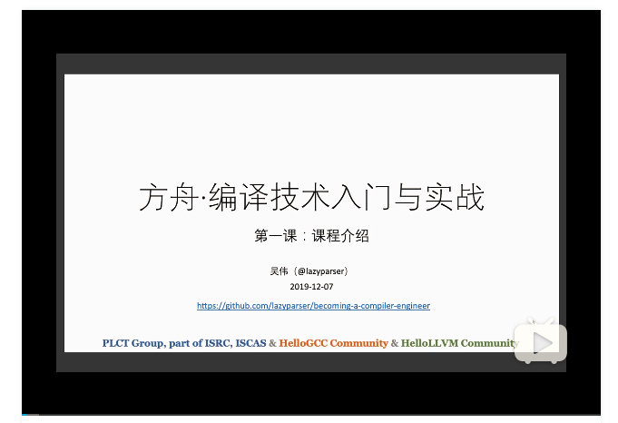
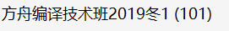
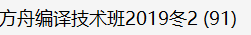
01 2019年PLCT在方舟社区建设中的贡献
方舟·编译技术培训班
Github地址：https://github.com/lazyparser/becoming-a-compiler-engineer
Bilibili地址： https://www.bilibili.com/video/av78503049

Slide 21
目 录
01 2019年PLCT在方舟社区建设中的贡献
02 PLCT的垫脚石计划
03 2020年PLCT在方舟社区建设中的计划

Slide 22
02 PLCT的垫脚石计划
垫脚石计划
垫脚石计划分为三个部分，每一个部分对应一本方舟编译器书籍。具体如下：
第一部分：方舟编译器入门
第二部分：方舟编译器详解
第三部分：方舟编译器Runtime

Slide 23
02 PLCT的垫脚石计划
垫脚石计划的进展
垫脚石计划分为三个部分，每一个部分对应一本方舟编译器书籍。具体如下：
第一部分：方舟编译器入门 ———— 进行中
第二部分：方舟编译器详解 ———— 待开始
第三部分：方舟编译器Runtime ———— 待开始

Slide 24
02 PLCT的垫脚石计划
《方舟编译器入门》主要内容
垫脚石计划的第一个部分《方舟编译器入门》的主要内容包括了：
方舟编译器的前世今生
方舟编译器构建工具简介及使用
方舟编译器总体介绍
方舟编译器IR的设计与实现
Maple IR 的具体执行流程
方舟编译器Phase的设计与实现
MeFunction相关操作
Phase实例分析
方舟编译器与其他编译器的横向对比
方舟编译器Toy Runtime简介
如何参与方舟编译器社区

Slide 25
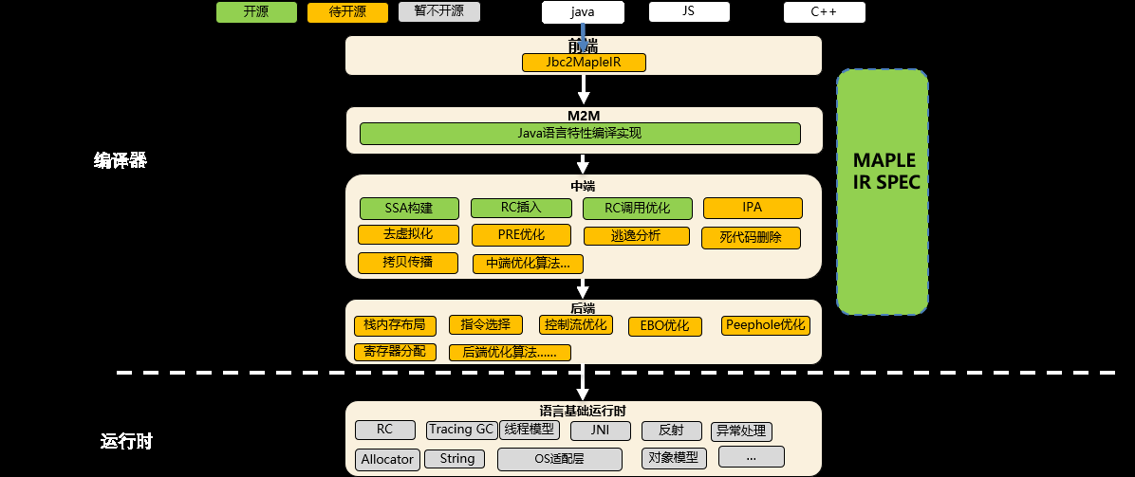
02 PLCT的垫脚石计划
《方舟编译器入门》主要内容——方舟编译器的前世今生
从方舟编译器开始出现在大家的视野开始，介绍方舟编译器从面世以来的重大节点，包括社区建设过程之中的重要事件。为读者梳理出方舟编译器公开之后的发展过程，让大家了解方舟编译器的历程。
From: 赵俊民《方舟基础架构与IR中间表示详细介绍》

Slide 26
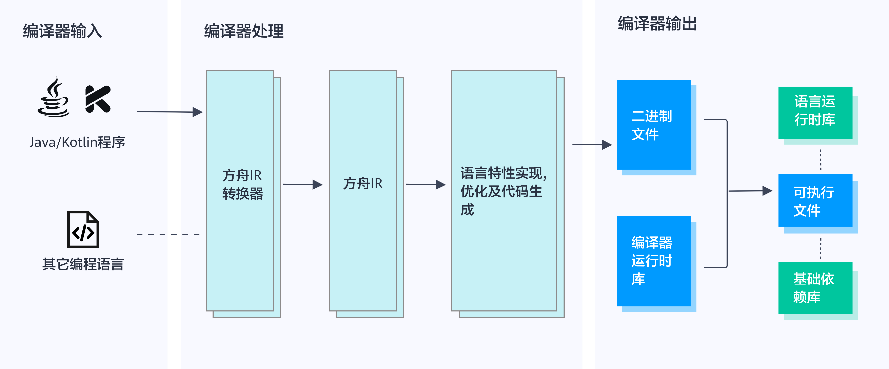
02 PLCT的垫脚石计划
《方舟编译器入门》主要内容——方舟编译器总体介绍
本章着重从总体的层面上介绍方舟编译器。从方舟编译器的架构、方舟编译器源码目录、方舟编译器文档和方舟编译器的执行流程这几个方面，对方舟编译器进行一个总体介绍。
From: https://www.openarkcompiler.cn/document/frameworkDesgin

Slide 27
02 PLCT的垫脚石计划
《方舟编译器入门》主要内容——方舟编译器IR的设计与实现
方舟编译器设计了自己的IR体系，将其称为Maple IR，简称MIR。MIR是多层IR设计，其体现了目前编译器IR设计的发展方向以及思路。
本部分内容将就Maple IR设计的起源与思想、Maple IR的结构、Maple IR体系的代码实现、Maple IR中基本类型的设计与实现、Maple IR中控制流语句的设计与实现以及Maple IR的lower实现等方面进行分析和介绍。

Slide 28
02 PLCT的垫脚石计划
《方舟编译器入门》主要内容——Maple IR 的具体执行流程
方舟编译器内部关于Maple IR的内容有两部分，一部分是关于Maple IR的表达，一部分是关于Maple IR的处理。本部分内容针对具体的Maple IR输入之后的处理流程进行介绍，从Maple IR的输入开始，逐步介绍对IR文件处理，展示从IR文件输入直到IR的内部表达的整个过程。

Slide 29
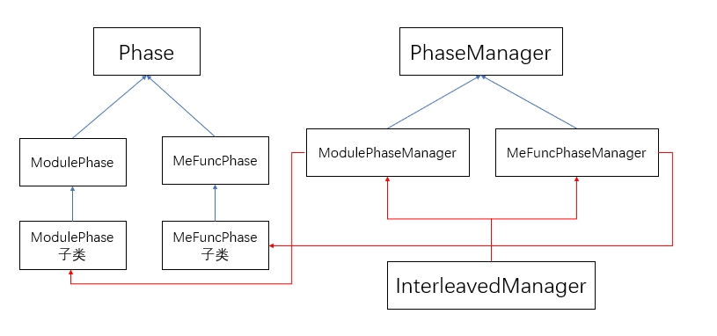
02 PLCT的垫脚石计划
《方舟编译器入门》主要内容——方舟编译器Phase的设计与实现

Slide 30
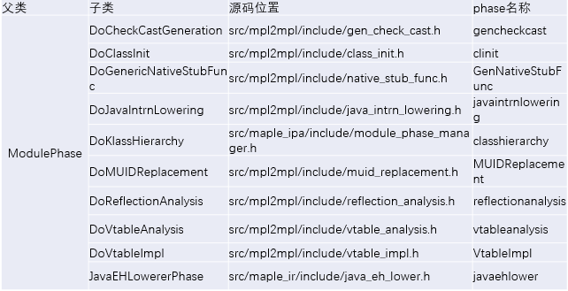
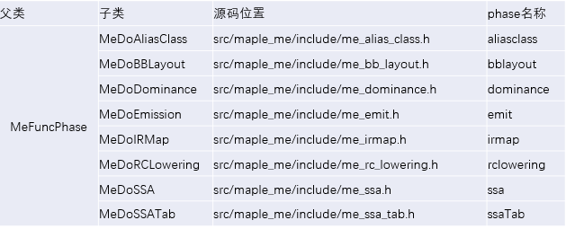
02 PLCT的垫脚石计划
《方舟编译器入门》主要内容——Phase实例分析
方舟编译器设计了一个Phase体系之中，目前已经开源的有10个ModulePhase和8个MeFunctionPhase。本部分内容将在ModulePhase和MeFunctionPhase之中都选取一些典型的具体phase进行分析，介绍具体的phase的实现过程。

Slide 31
目 录
01 2019年PLCT在方舟社区建设中的贡献
02 PLCT的垫脚石计划
03 2020年PLCT在方舟社区建设中的计划

Slide 32
03 2020年PLCT在方舟社区建设中的计划
已有工作的持续
垫脚石计划
Toy runtime的继续开发
方舟·编译技术培训班
方舟系列博客
方舟编译器系列的视频录制
与HelloGCC/HelloLLVM一起组织方舟编译器线下研讨会

Slide 33
03 2020年PLCT在方舟社区建设中的计划
预期发力的新方向
方舟编译器RISC-V后端的建设
LLVM IR和方舟MAPLE IR的相互转换

Slide 34
谢 谢
欢迎交流合作
2020/01/03

